Slide 1
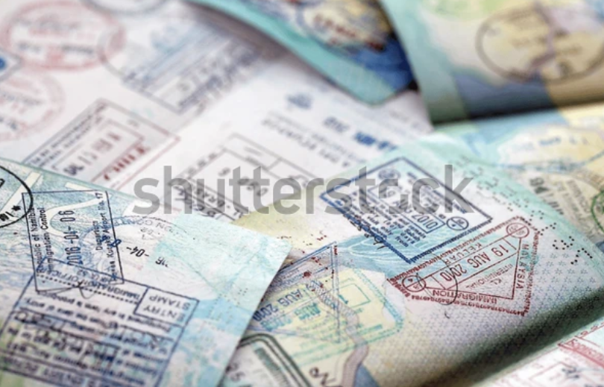
办证旅游
Tg:hz668800
Tg:hz668800

